Slide 1

TUNEL DE TITO Y VESPASIANO
TURQUIA

Slide 2
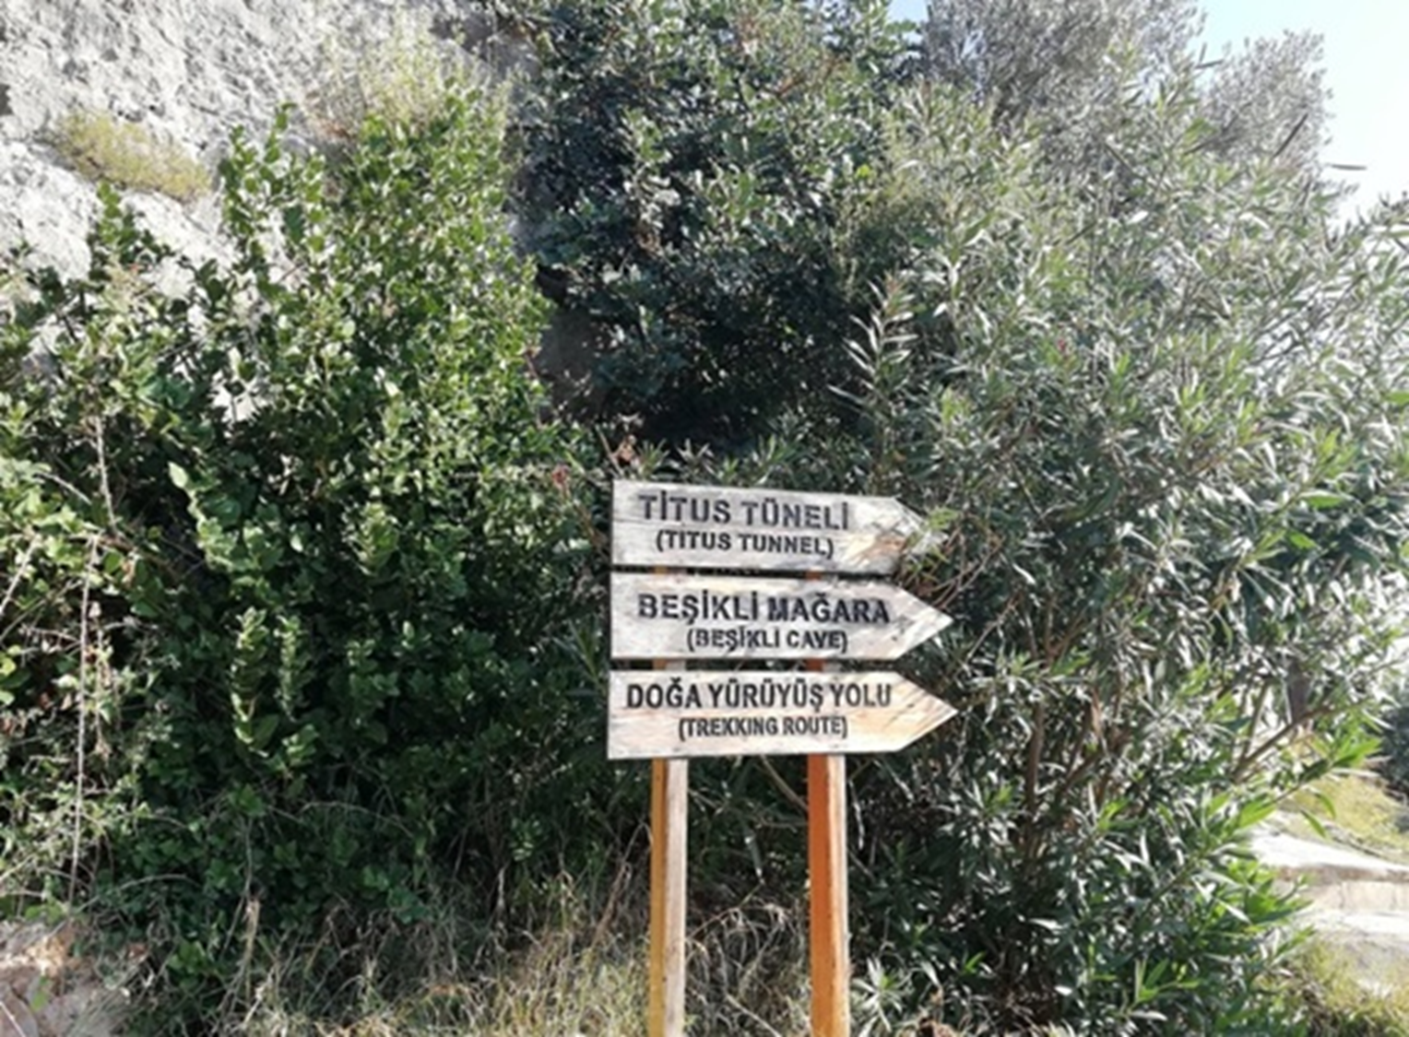
A 35 km. al suroeste de Antakya, cerca de la aldea de Cevlik, se encuentra el Túnel de Tito y Vespasiano. Esta colosal obra de la ingeniería romana se realizó para cambiar el curso de un torrente que amenazaba con sedimentar el puerto de Seleucia Pieria, la salida al mar de Antioquía. Iniciado en tiempos del emperador Vespasiano, fue continuado por su hijo Tito y completado por Antonino Pío. Este extraordinario complejo hidráulico se excavó en la roca, con una longitud de 875B m. Contaba con una presa, canales y dos túneles por los que iba encauzada el agua del torrente. Estos túneles, con sus 120 m. de longitud, son los mayores del mundo antiguo, seguidos por el túnel de Montefurado, en Galicia, de 110 m. de longitud, y el Mudhlim, en Petra, de 90 m. Combina túneles y trincheras de enormes dimensiones y se prolonga durante un kilómetro y medio, atravesando una sierra que separaba el mar del curso fluvial.
Notes:
2

Slide 3
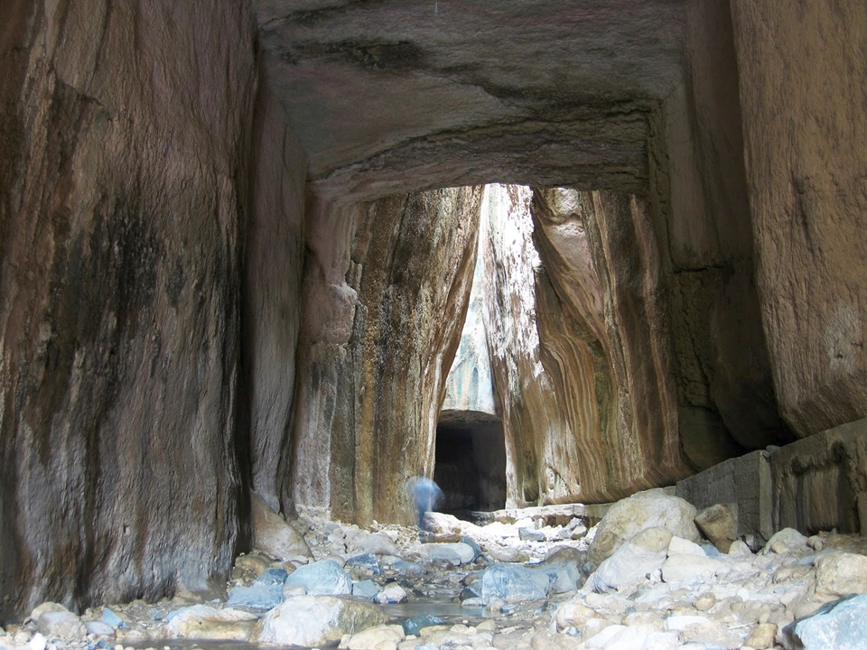
Notes:
3

Slide 4
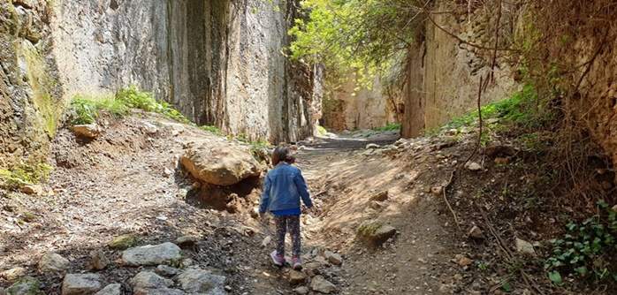

Slide 5
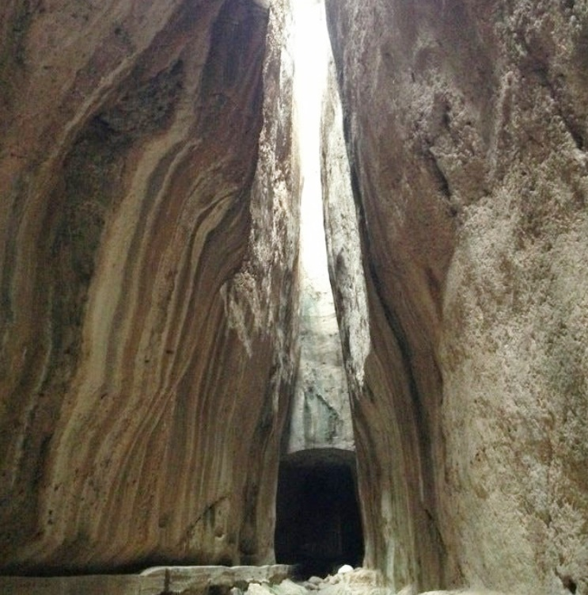

Slide 6
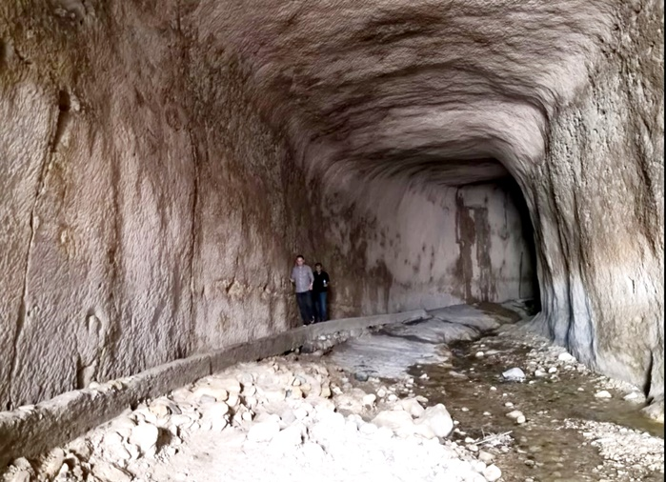

Slide 7
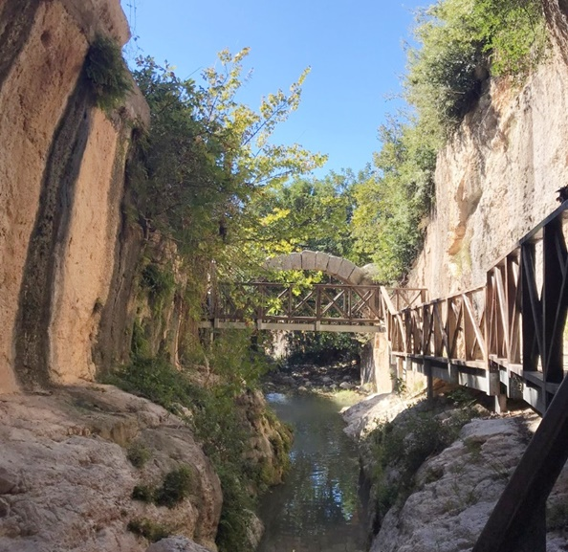

Slide 8
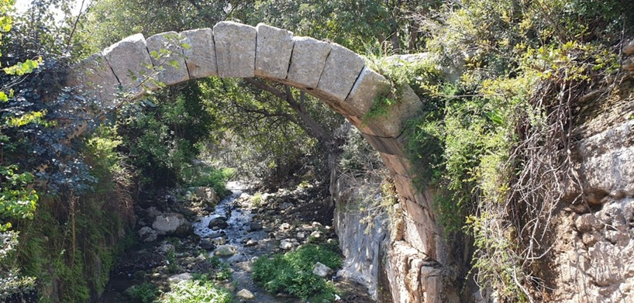

Slide 9
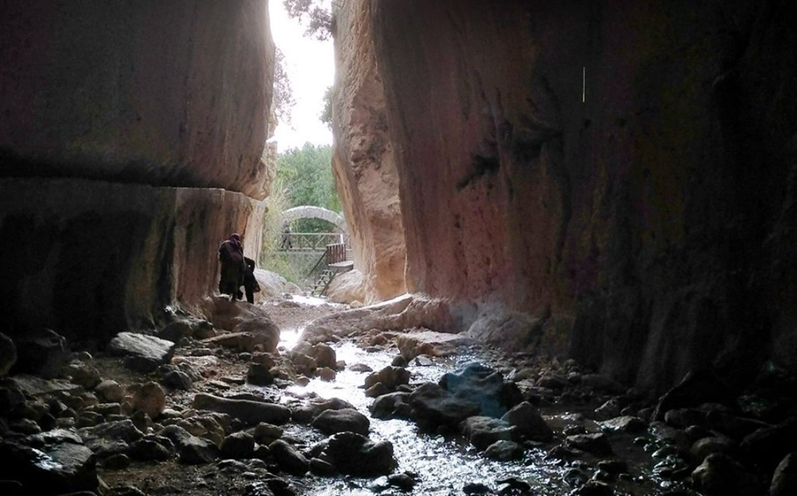

Slide 10
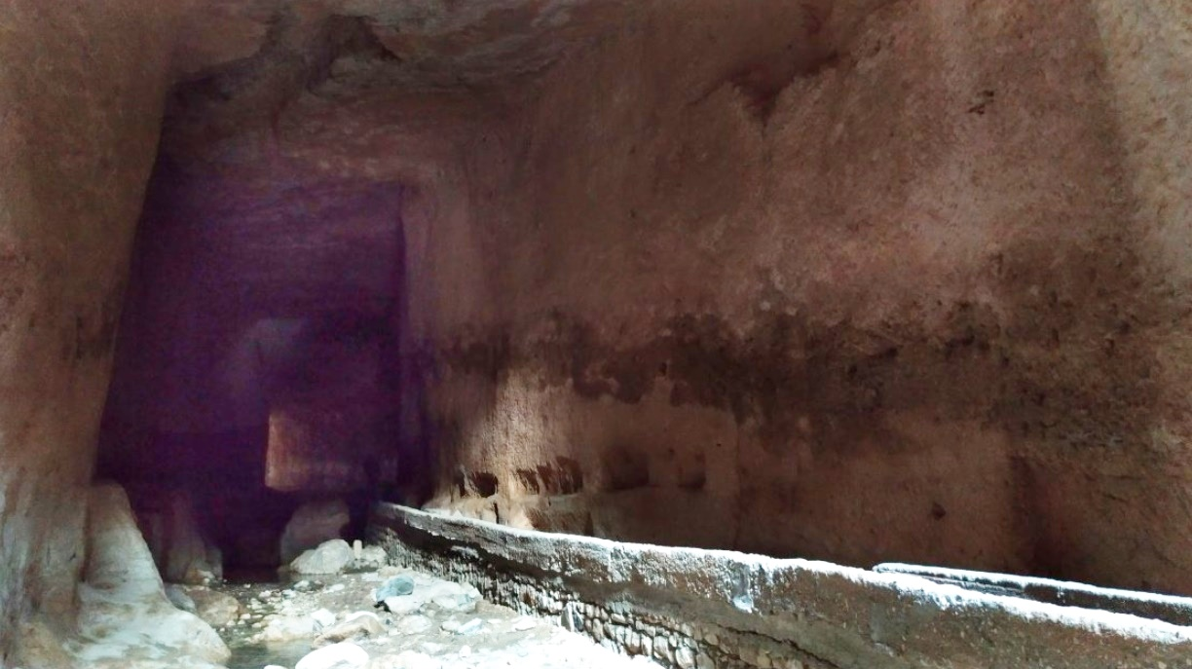

Slide 11
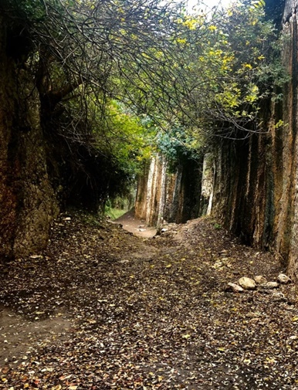
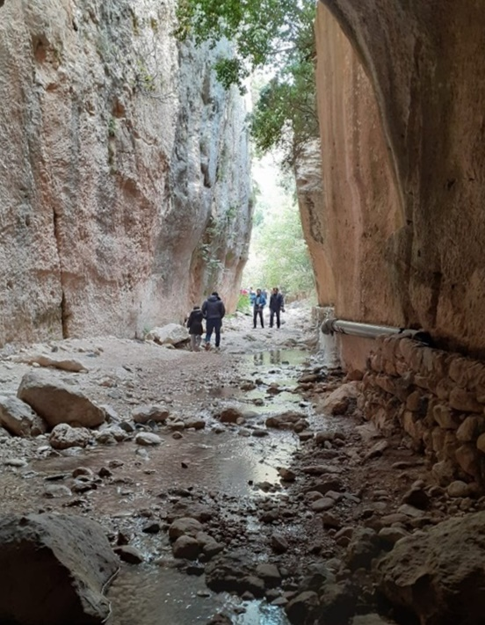

Slide 12
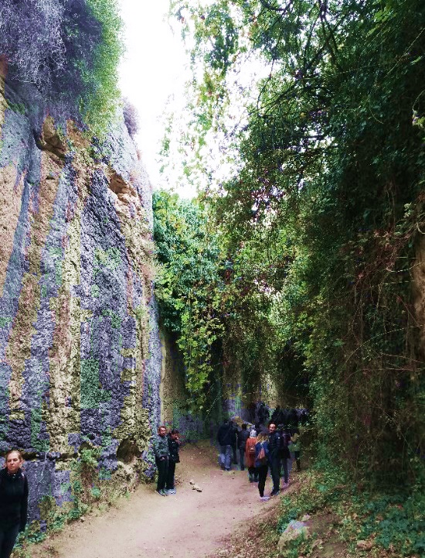
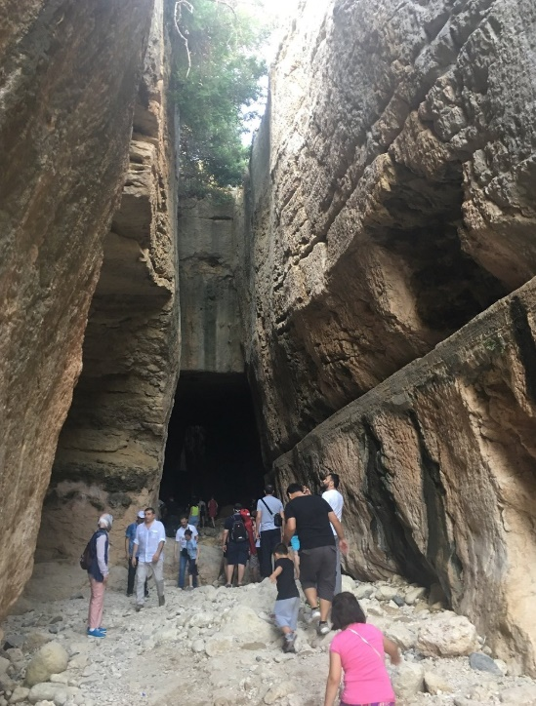

Slide 13
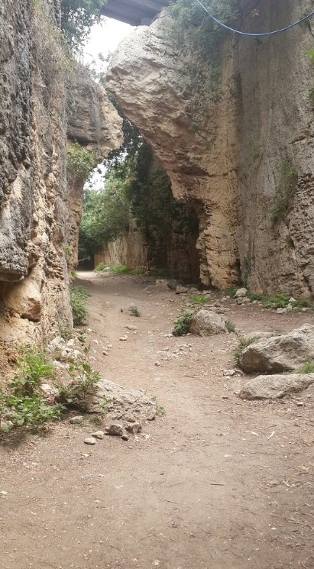
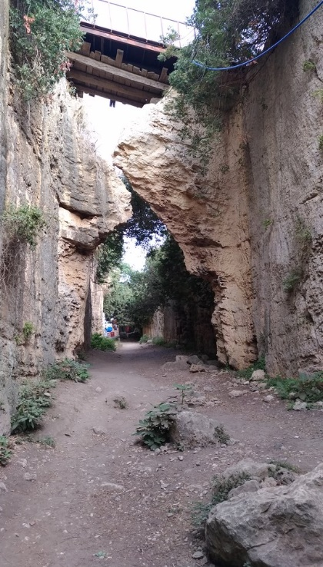
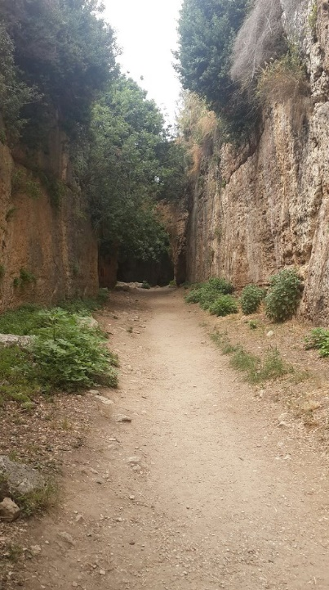

Slide 14
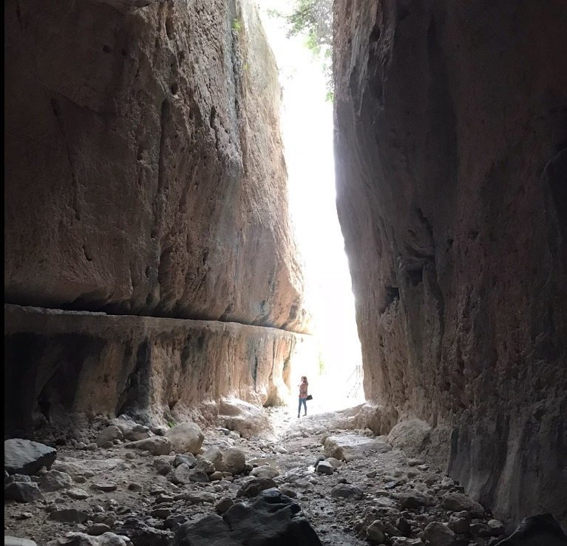
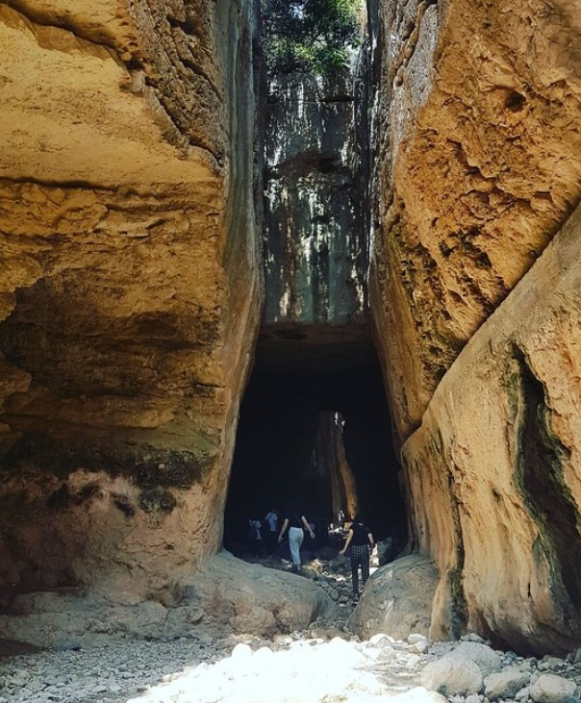

Slide 15
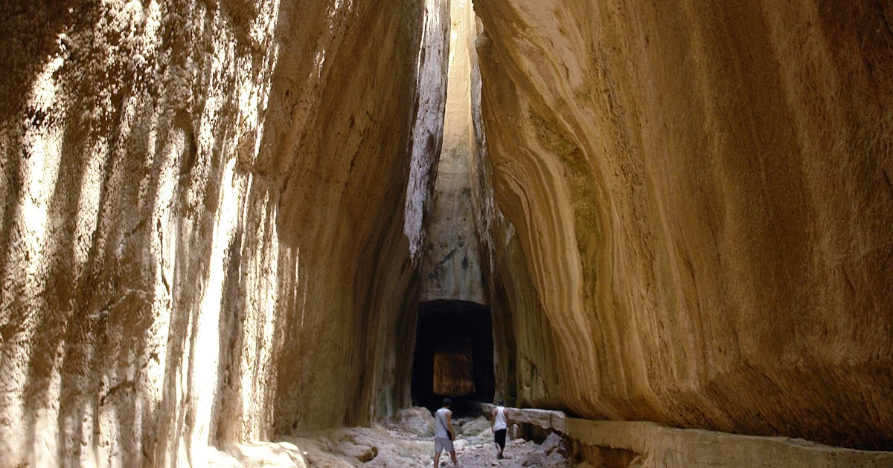

Slide 17
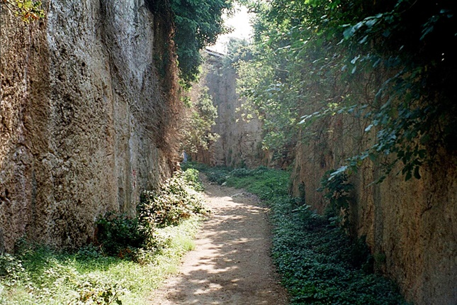

Slide 18
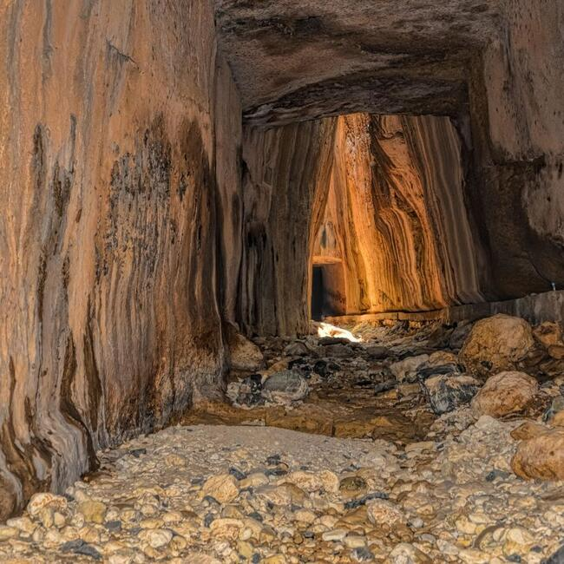

Slide 19
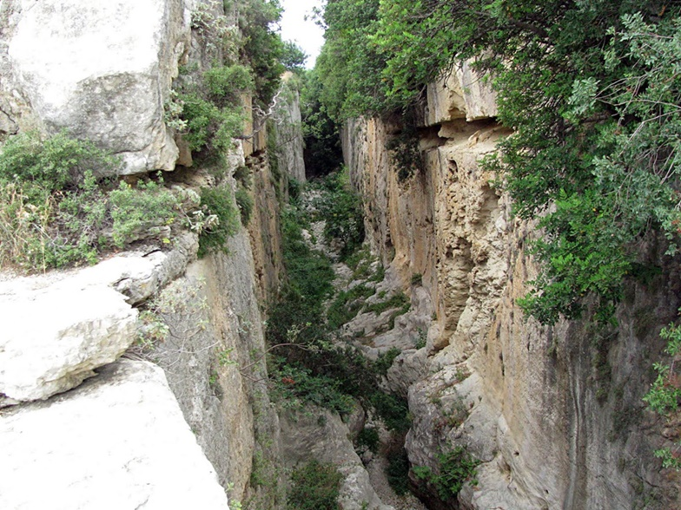

Slide 20
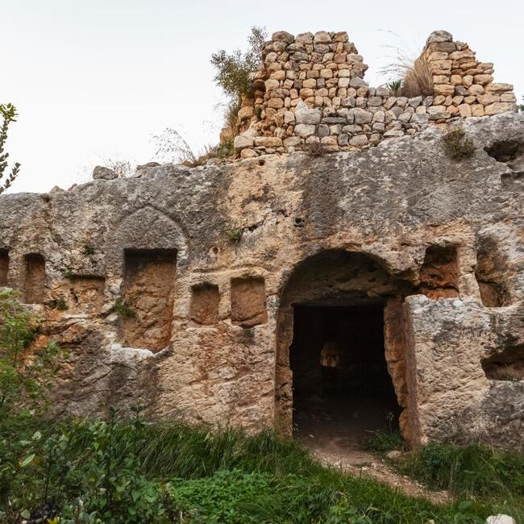

Slide 21
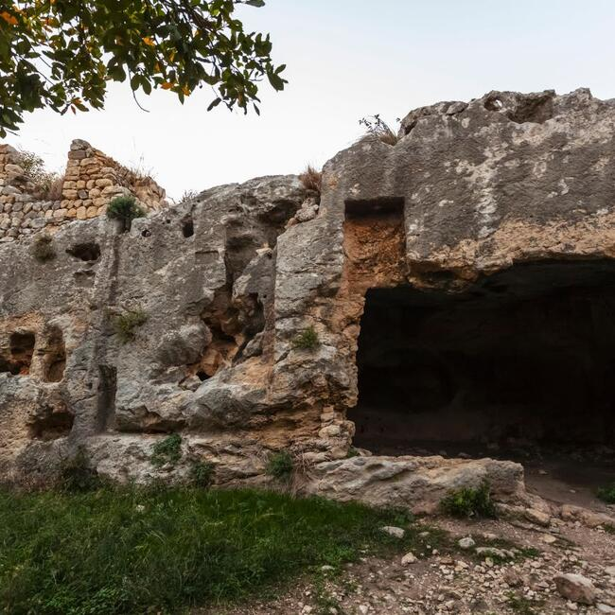

Slide 22
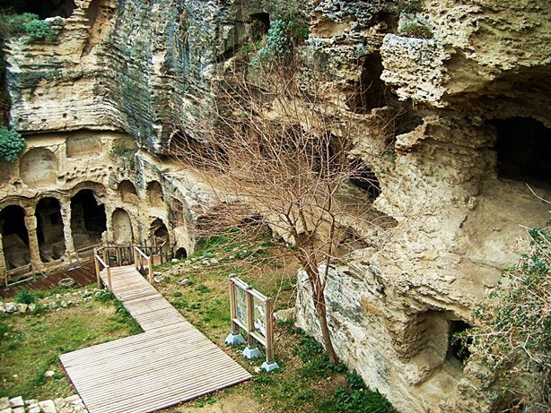

Slide 23
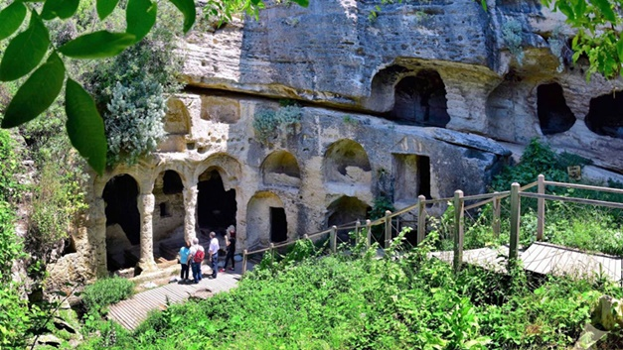

Slide 24
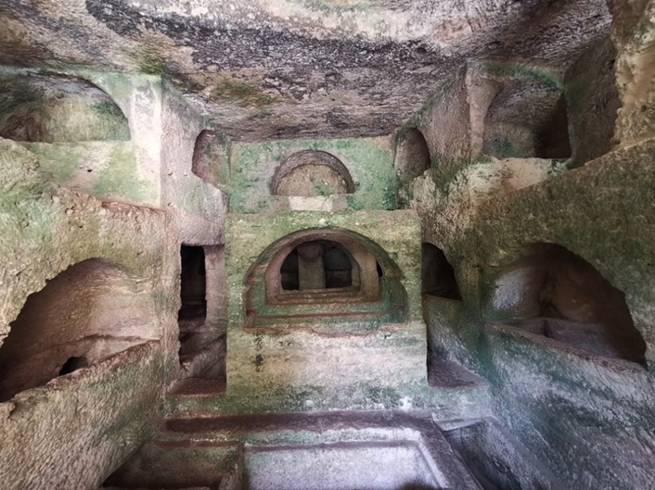

Slide 25
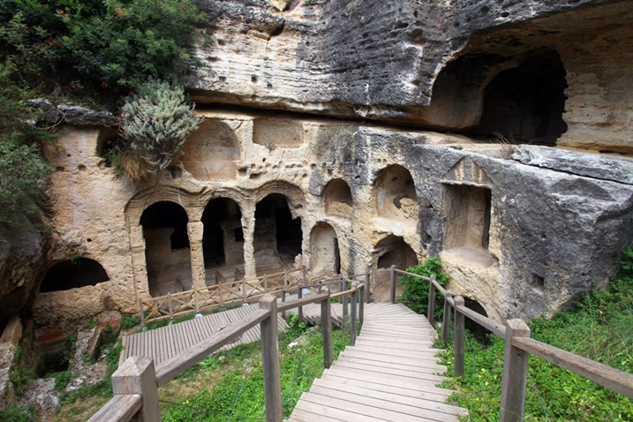

Slide 26

GRACIAS POR TU VISITA
Y QUE TENGAS UN BUEN DÍA
VICTOR NOVELLÓN

Slide 27







¿Te ha gustado?
Puedes ver más entrando
Aquí
Además puedes recibir powerpoints en tu correo electrónico suscribiéndote aquí:

